Slide 1
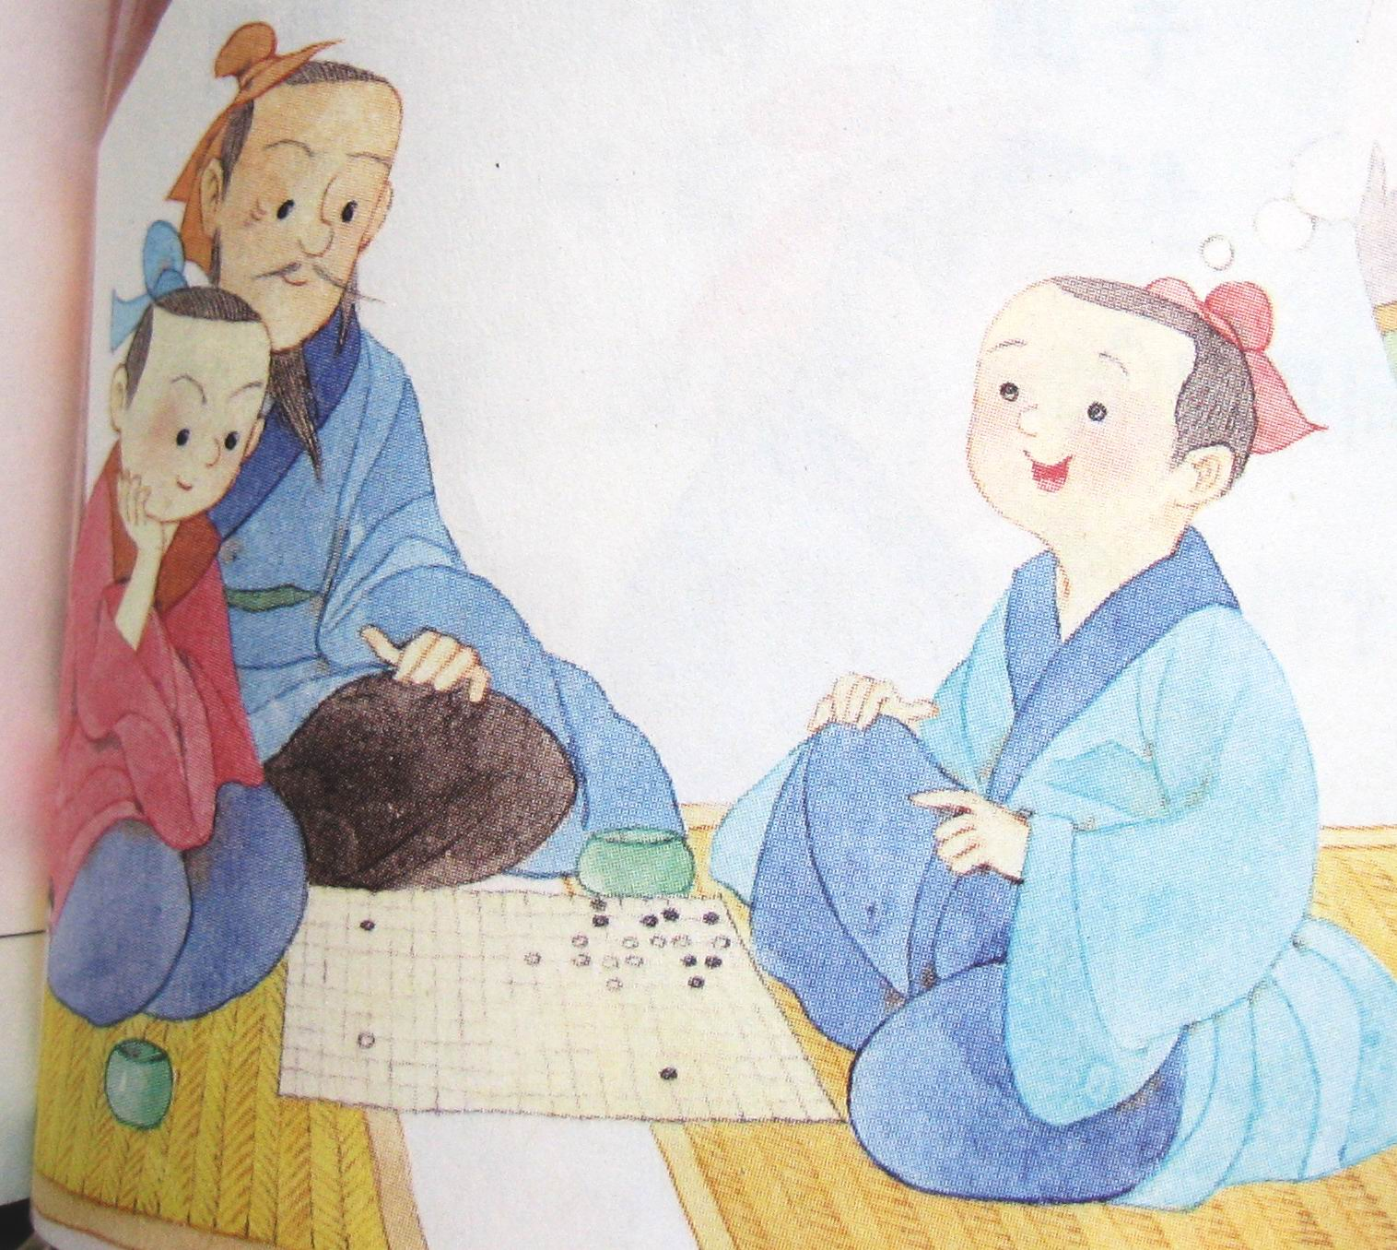
学 棋
梅岭小学 孙燕

Slide 2
学 棋
跟谁学棋？
怎样学的？
学的结果怎样？

Slide 3
古时候，有一位下围棋的能手，名叫秋，他的棋艺远近闻名。

Slide 4
？
后来，一个学生成了出色的棋手，而另一个学生棋艺一直没有多大长进。

Slide 5
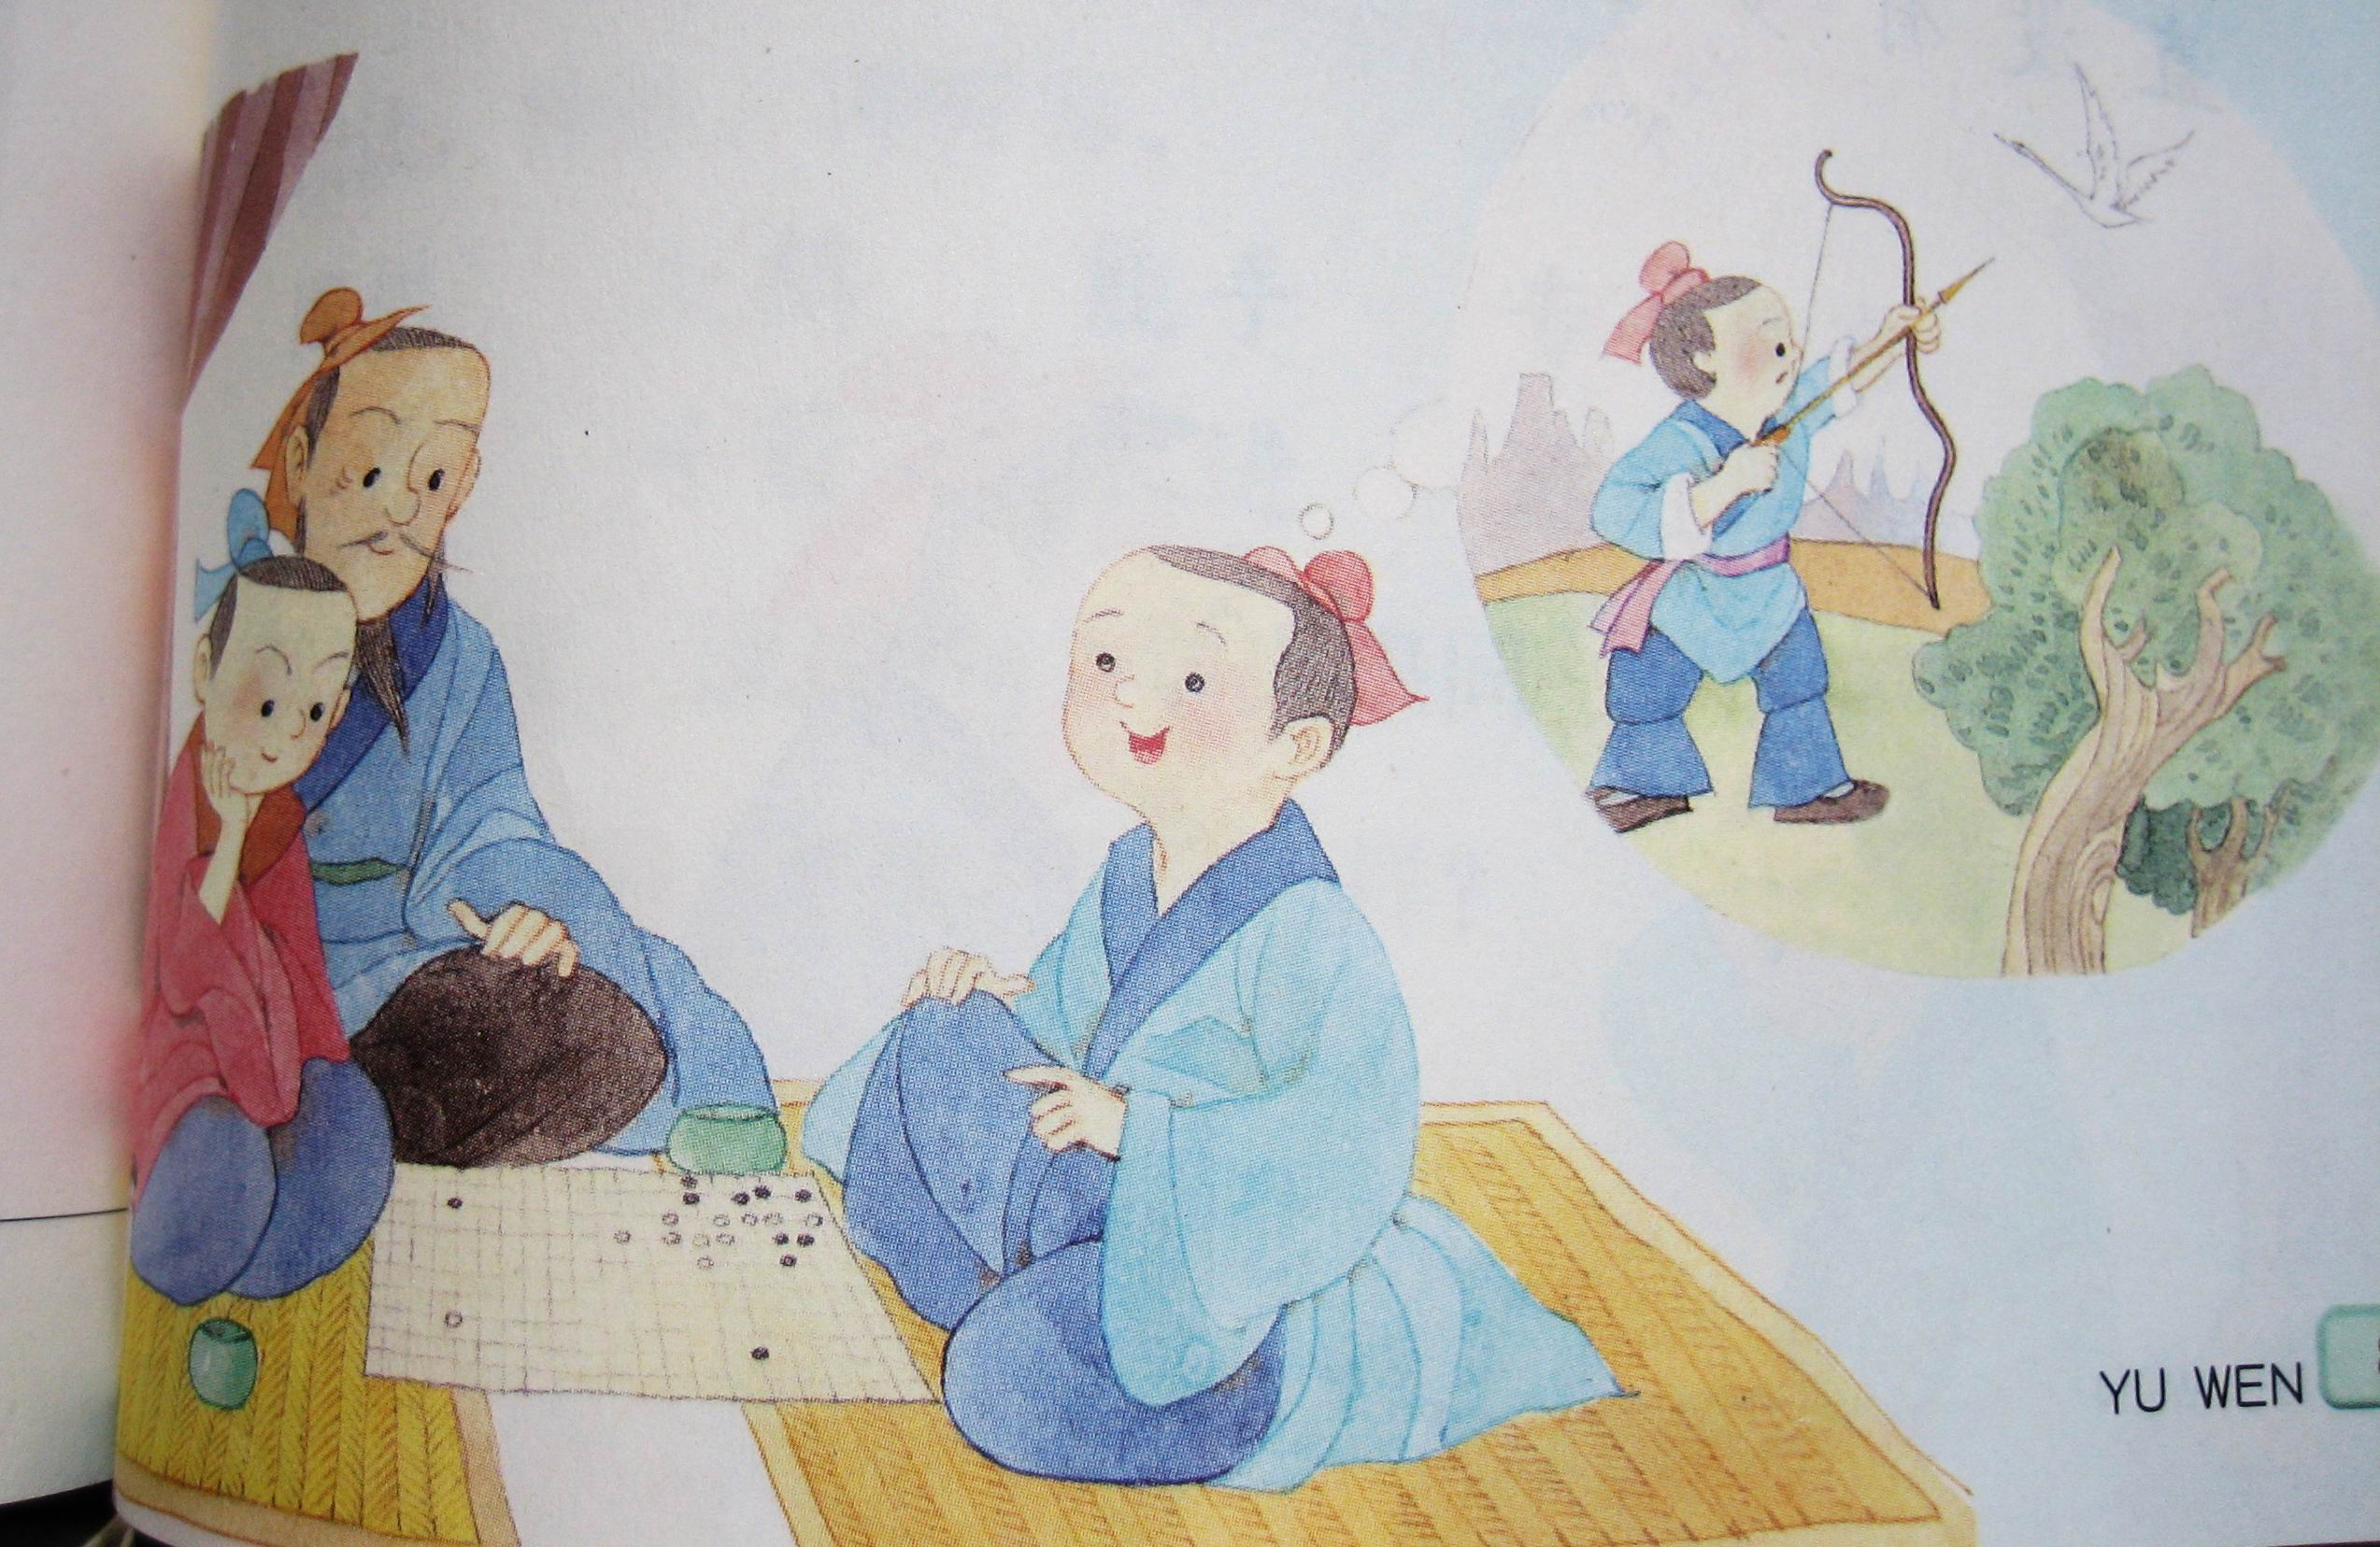

Slide 6
另一个学生呢，听着听着就走了神儿，好像看到/一只美丽的天鹅/正从远处飞来。

Slide 7
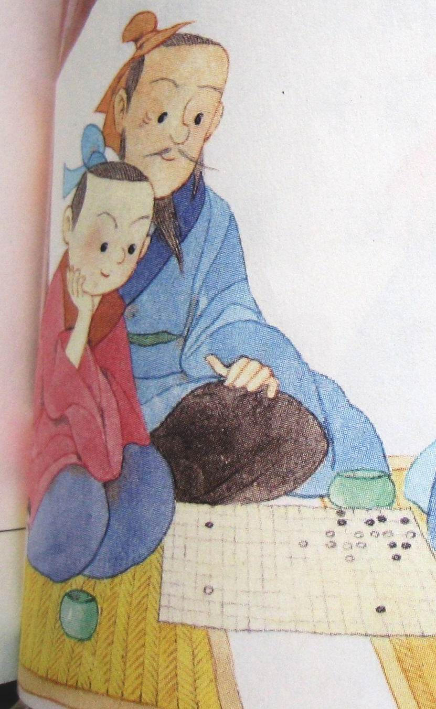
一个学生专心致志，一边听一边看老师在棋盘上布子，有不明白的地方还要问上几句。

Slide 8
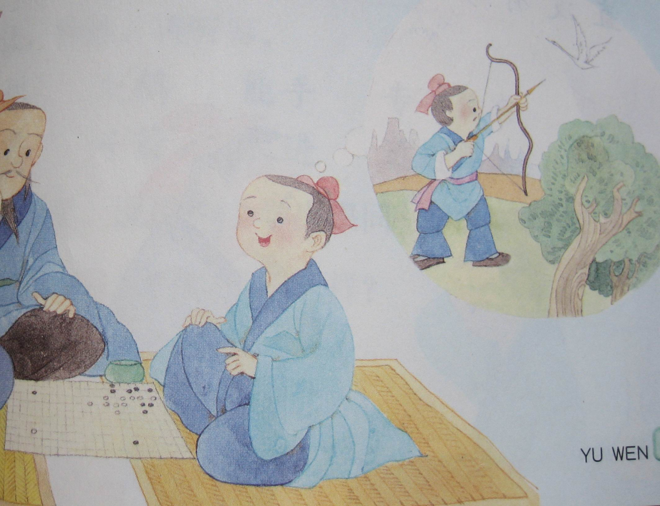

Slide 9
另一个学生呢，听着听着就走了神儿，好像看到一只美丽的天鹅正从远处飞来。他想，要是用弓箭把它射下来该有多好哇！想着想着，双手不由得做出了拉弓射箭的动作。老师发现了,提醒他注意听讲。可他只听了一会儿，又去想别的事了。

Slide 10
1、 一个学生因为学棋时（ ），
所以最后成了（ ）。
2、 另一个学生因为学棋时（ ），所以最后（ ）。

Slide 11
学 棋

Slide 12
学写生字
鹅
箭

